Slide 1
финансирование МСП:
торможение после ралли. Этого ли хочет регулятор?
Павел Самиев
Генеральный директор АЦ«БизнесДром»
Председатель Комитета «ОПОРЫ РОССИИ»
по финансовым рынкам

Slide 2
Доля субъектов МСП, имеющих кредиты, достигла максимального уровня летом
Источник: Банк России, БизнесДром,
Гарантийный фонд Москвы

Slide 3
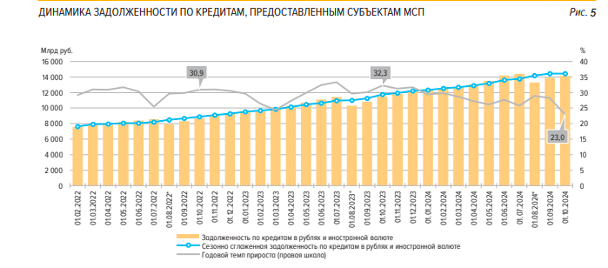
Динамика задолженности по кредитам, предоставленным субъектам МСП
Источник: Банк России

Slide 4
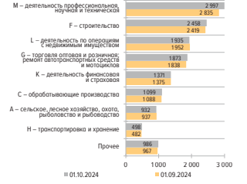
Задолженность по кредитам, предоставленным субъектам МСП – отраслевой срез – портфель
Источник: Банк России

Slide 5
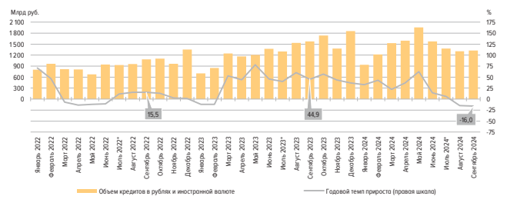
Динамика объема кредитов, выданных МСП
Источник: Банк России

Slide 6
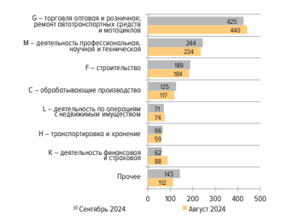
Объем кредитов, предоставленных субъектам МСП – отраслевой срез - выдачи
Источник: Банк России

Slide 7
Число микропредприятий, имеющих кредиты, растет быстрее
Источник: Банк России, БизнесДром,
Гарантийный фонд Москвы

Slide 8
Доля длинных кредитов росла до середины 2024 года
Источник: Банк России, БизнесДром,
Гарантийный фонд Москвы

Slide 9
Средняя величина долга МСП растет, а просрочки падает
Источник: Банк России, БизнесДром,
Гарантийный фонд Москвы

Slide 10
Просрочка по кредитам ИП начала быстро увеличиваться
Источник: Банк России, БизнесДром,
Гарантийный фонд Москвы

